Slide 1
Пищевая промышленность
Понятие о пищевой промышленности.
Отрасли, сырье ,
продукция пищевой промышленности

Slide 2
Пищевая промышленность-
Мукомольно-крупяная
Мясная
Рыбная
Сахарная
Молочная
Хлебопекарная
Плодоовощная
Кондитерская
Макаронная
это отрасль промышленности по переработке сельско-хозяйственного сырья и производству продуктов питания

Slide 3
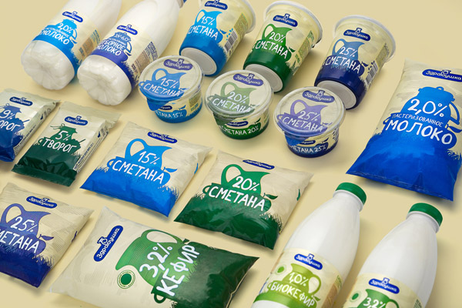
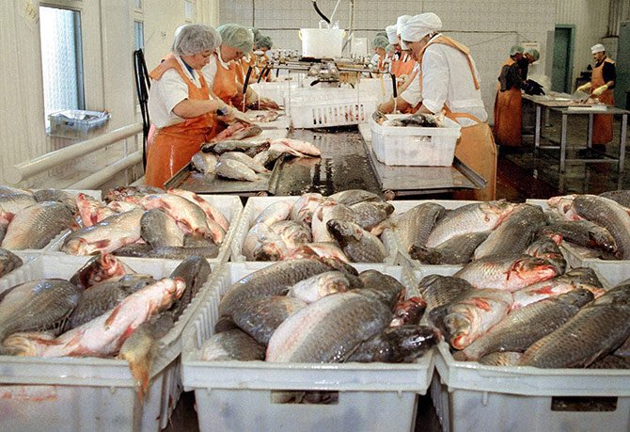
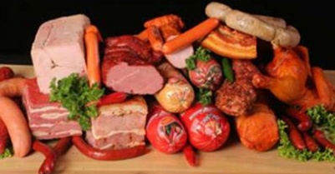
Производство колбасы https://www.youtube.com/watch?v=lnJf2B12CrA
Производство сахара https://www.youtube.com/watch?v=qVu1__4biS8
Производство макаронов
https://www.youtube.com/watch?v=Kt1bwCgsSNc

Slide 4
Факторы размещения
Потребитель
Источник сырья

Slide 5
Практикум по контурной карте
Задания стр. 8

Slide 6
Я сегодня ушел с урока с багажом знаний:
Д/З §29, вопросы, сайт

